Slide 1
MARKETING ZAMAN “R
NOW”

Slide 2
PERJALANAN DAGANG RASULULLAH SAW
Usia 8 tahun Nabi Muhammad SAW ikut pamannya Abi Tholib Berdagang
Usia 12 tahun Nabi berdagang mengikuti khalifah Arab sampai ke Luar Negeri
Usia 15 tahun Nabi Muhammad SAW berdagang sendiri ( komoditas nya pakaian)
Usia 17 tahun Nabi memimpin perdagangan ke luar negeri
Usia 20 tahun Nabi menjalin kemiitraan dagang dengan Siti Khodijah dengan sistem bagi hasil
AWAL MULA BERDAGANG RASUL TANPA MODAL DAN TANPA KONEKSI
STRATEGI NYA DENGAN MENJUALKAN BARANG ORANG LAIN
FAKTANYA RASULULLAH PEDAGANG PALING SUKSES PADA JAMANNYA

Slide 3
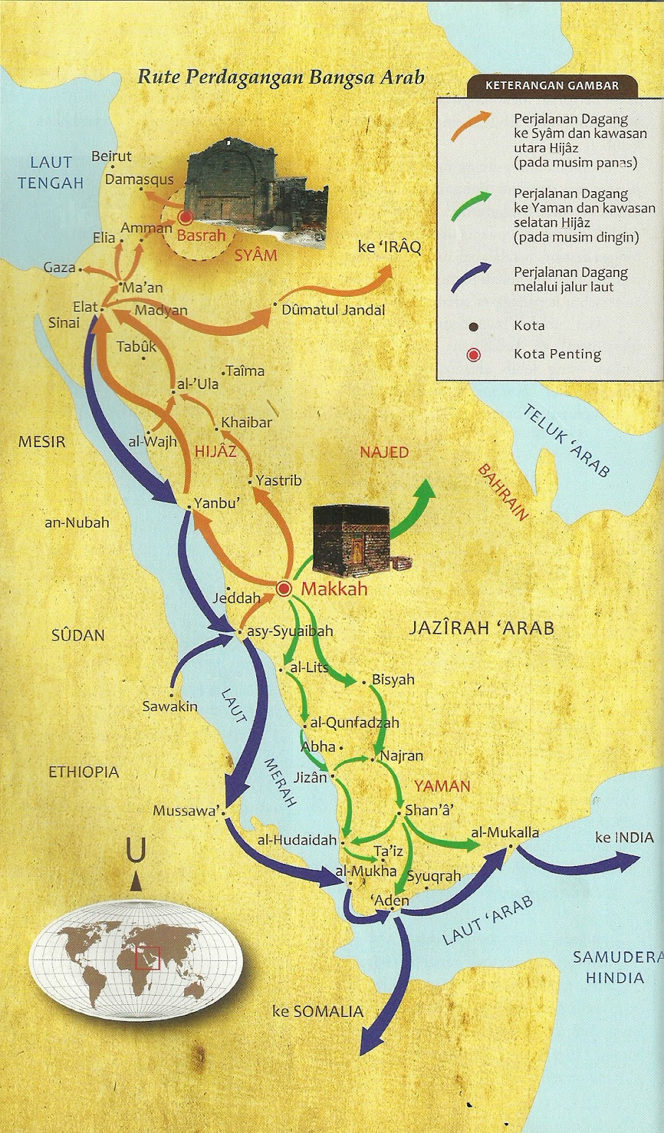

PETA DAGANG RASULULLAH SAW
Negeri Syam
Yaman
Yordania
Irak
Bahrain
Dsb………
17 Negara
RASULULLAH TELADAN KESUKSESANKU !!!!!!!!!!!!!

Slide 4
“MUHAMMAD A SHARIA TRADER AND MARKETER
PERHATIKANLAH OLEHMU SEKALIAN PERDAGANGAN, SESUNGGUHNYA DI DUNIA PERDAGANGAN ITU ADA 9 DARI 10 REZEKI (HR. AHMAD)
HOW ABOUT YOU ??????
BAGAIMANA CARA MEMULAI BISNIS ????????????
MODAL???? SEWA TEMPAT ?????? PRODUK????? HARGA???????

Slide 5
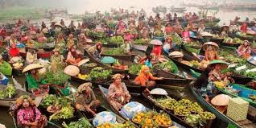

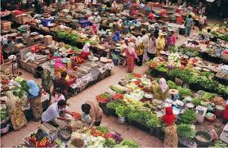
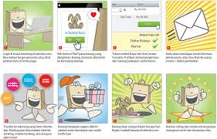
MARKETING MILLENIAL

Slide 6
PERSEPSI
MARKETER = SALES
MARKETER # SALES
?
Generasi Y = energik, PD, Multitasking

Slide 7
konsep
WOW………………..MARKETING
PRODUCTIVITY & CREATIVITY
(Hermawan Kertajaya)
Percuma barang bagu, tapi tidak bisa jual
Percuma produktif , tapi tdak kreatif
Percuma ktif, tapi tidak produktif

Slide 8
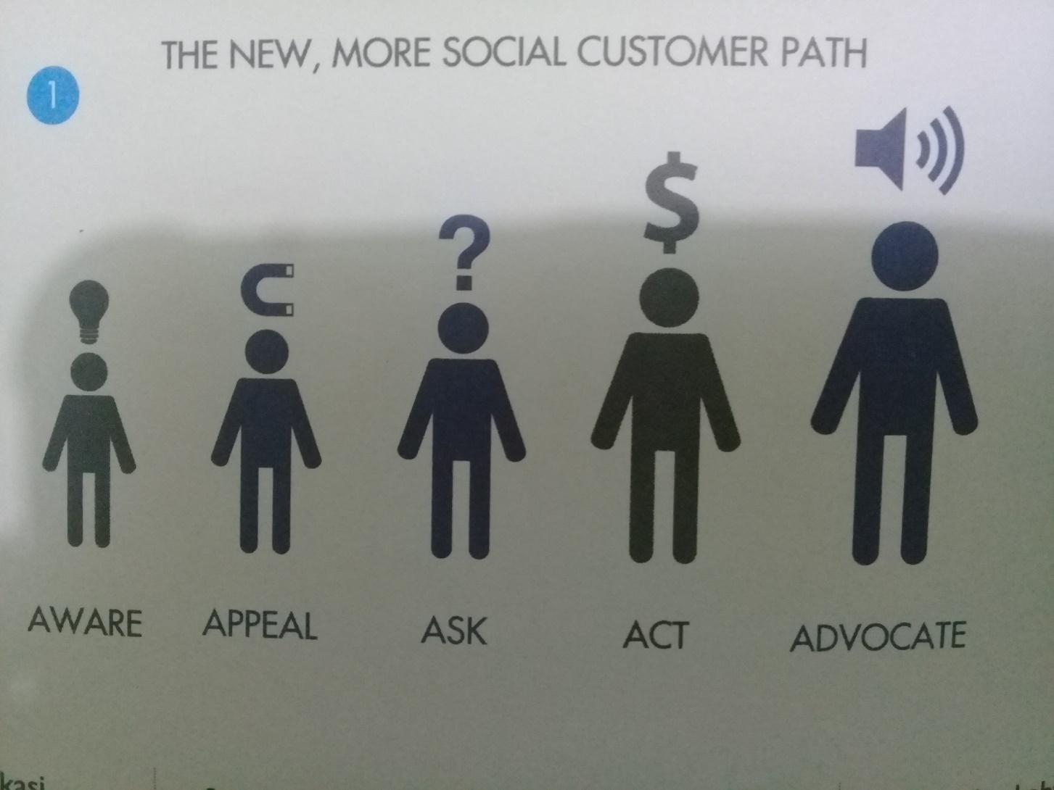
WOW MARKETING (5A + BAR + PAR)

Slide 9
CUSTOMER PATH
4A 5A
AWARE
ATTITUDE
ACT
ACT AGAIN
AWARE
APPEAL
ASK
ACT
ADVOCATE
Pembelian di pngaruhi faktor external saja (terlalu individualis
Tidak relevan sebagai barometer beberapa industru
cara pengukuran marketng produktifity???

Slide 10
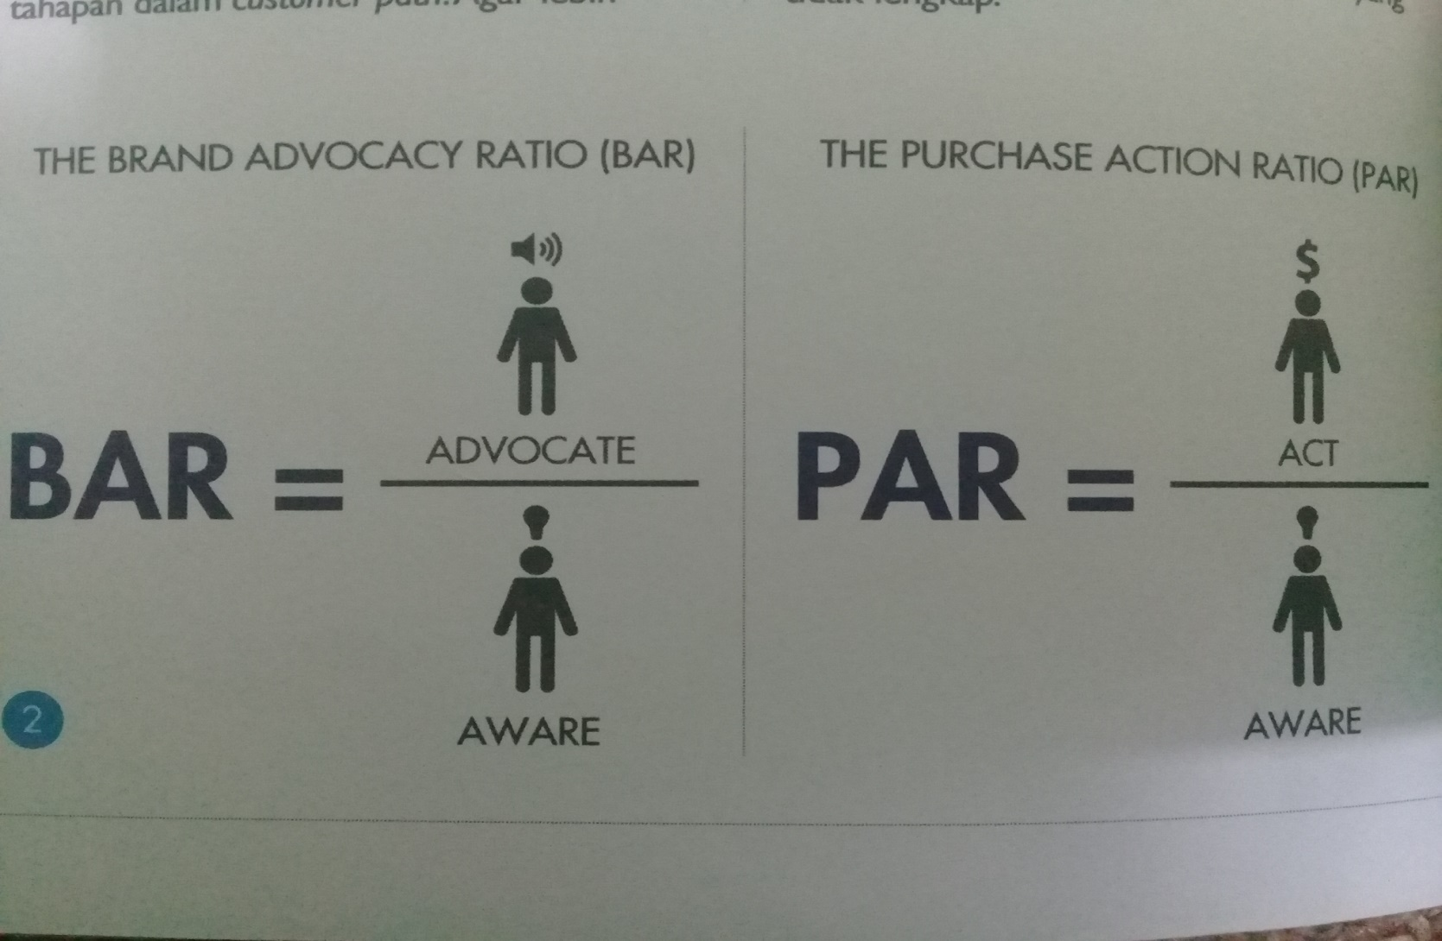
PRODUCTIVITY DRIVEN
Sebuah konsep menghitung membandingkan input dengan output

Slide 11
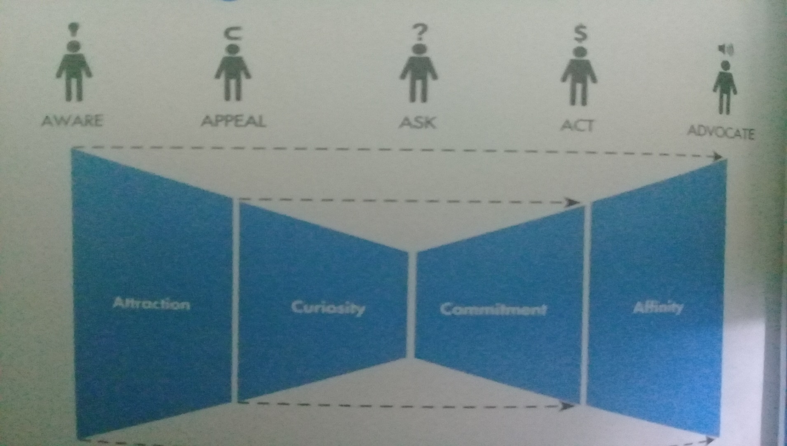
“APABILA BAR & PAR baik maka ROMI Baik”

Slide 12
Identifikasi permaslahan dan aktivitas pemasaran yang akurat dengan Rasio :
ATRACTION
: Membandingkan konsumen yang kenal dengan konsumen yan tertarik dengan brand.
Apabila Brand Atraction Rendah : brand relatif dikenal target pasar tapi tidak memiliki daya tarik cukup
(Brand Positioning kurang tepat

Slide 13
AFFINIY
Tujuannya; mengetahui seberapa banyak konsumen yang merekomendasikan setelah membeli produk. Nilai yang rendah mengindikasikan bahwa awal adanya permasalahan pelayanan atau proram loyalitas konsumen kurang menarik

Slide 14
CURIOSITY
Perbandingan antara konsumen yang tertarik dan penasaran. Apabila nilai terlalu rendah bisa jadi pemasaraan belum beriteraksi optimal. Jika terlalu tinggi justru menjadi indikasi perusahaan tidak memiliki potitioning dan dferensiasi yang jelas atau mungkin pesan komuikasi tidak sampai dengan baik.
COMMITMENT
Perbandingan antara konsumen yang bertanya dan mengumpulkan info unuk benar benar membeli. Bila nilai terlalu rendah menjadi indikasi pemasar tidak mengelola channel dengan baik, atau penawaran produk dan harga yang kurang meyakinkan

Slide 15
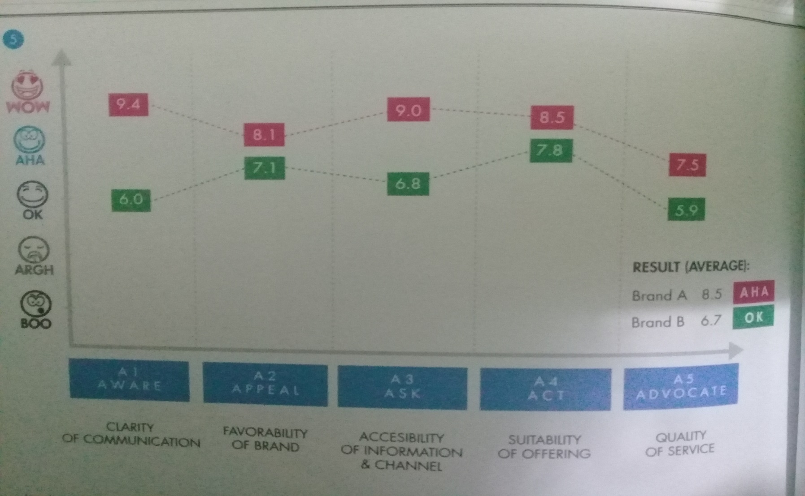
CREATIVITY
Creatvity adalah “obat dari permaasalahan yang ada” = SOLUSI

Slide 16
ASPEK CREATIVITY
CLARITY OF COMUNIATION
FAVORABILITY OF BRAND
ACCESSIBILITY OF INFORMATION & CHANNEL
SUITABILITY OF OFFERING
QUALITY OF SERVICE

Slide 17
CLARITY OF COMUNIATION
Solusi dari awereeness rendah
FAVORBIITY OF BRAND
Solusi dari daya tarik brand rendah (PDB)
1. meninjau ulang segmentasi pasar dan target pasar
2. Memastikan konsumen menerma informasi dengan sempurna tidak hanya memperhatikan kemasan bagamana komunikasi disampaikan
1. meninjau ulang PDB (Positioning, Differentiation Brand ) memiliki daya tarik pasar

Slide 18
ACCESSIBILITY OF INFORMATION & CHANNEL
(solusi dari konsumen tertarik produk tapi Susah mencari info lebih lanjut)
SUITABILITY OF OFFERING
(konsumen mendapat informasi cukup tapi membeli brand lain
Meninjau unsur Promotion, Place & Pedekatan Penjualan
Meninjau cost & benefit untuk konsumen (value penawaran)
Produk bebas cacat poduksi
Harga sesuai

Slide 19
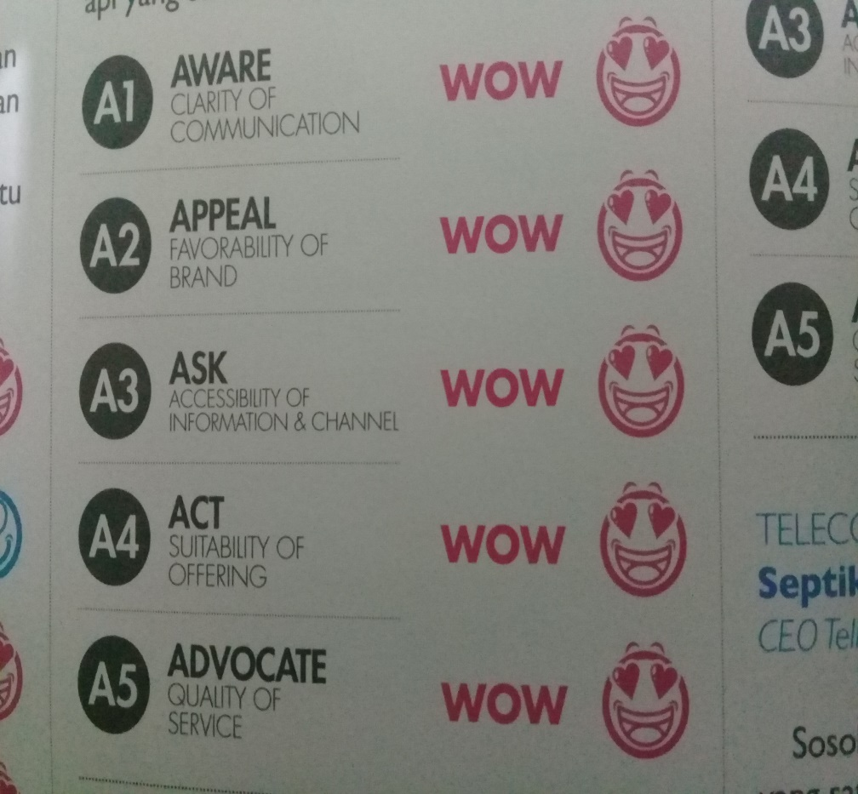
QUALITY OF SERVICE
PT KERETA API IDONESIA
Produk unggul tapi rekomendasi pembelian selanjuutnya sedikit
1. memperbaiki Quality service

Slide 20
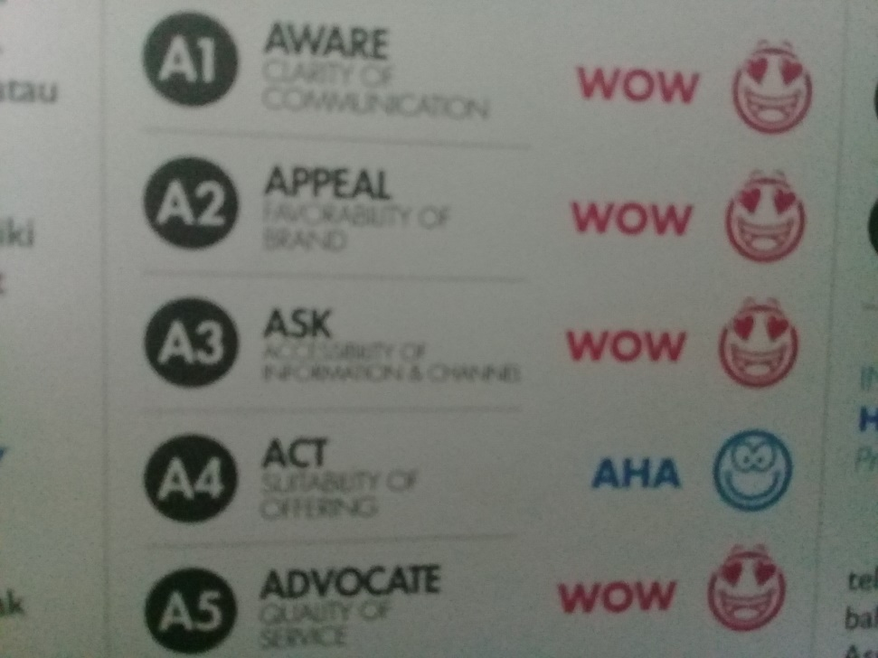
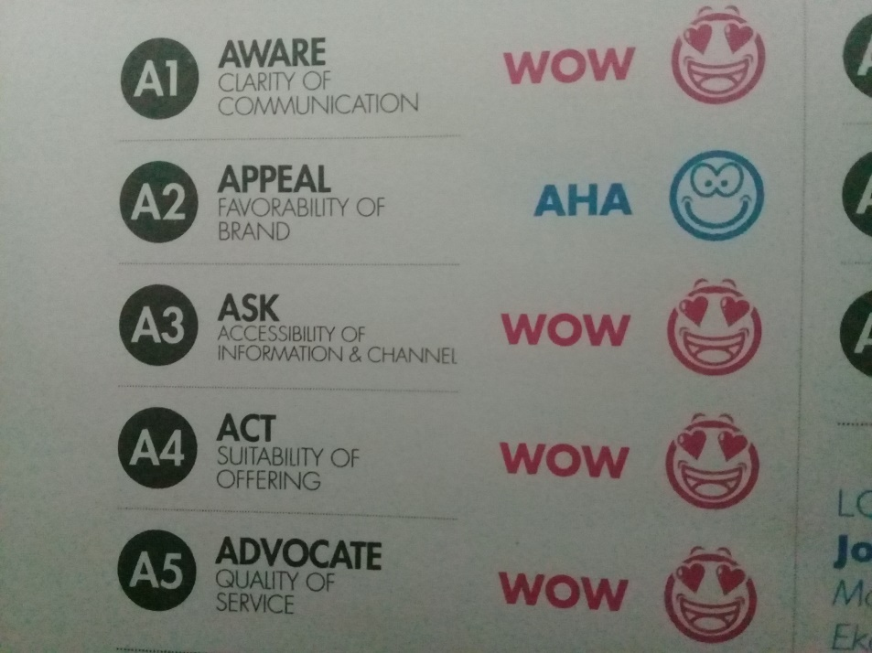
PT. BANK CENTRAL ASIA
PT. ASTRA DAIHATSU MOTOR

Slide 21
STRATEGI PEMASARAN JAMAN NOW
WHAT MUST WE DO AS A MILLENIAL MARKETER ??????
1. BANGUN BRAND POSITIF
2. BIDIK KELOMPOK SOSIAL BUKAN RENTANG USIA (penyuka travelling, pencinta hewan,penggemar filim, peduli lingkungan)
3. GET INFLUNCER ( Gaet Idola)
4. GUNAKAN CONTENT SOFT SELLING BUKAN HARD SELLING
5. MEMANFAATKAN SISTEM CASHLESS

Slide 22
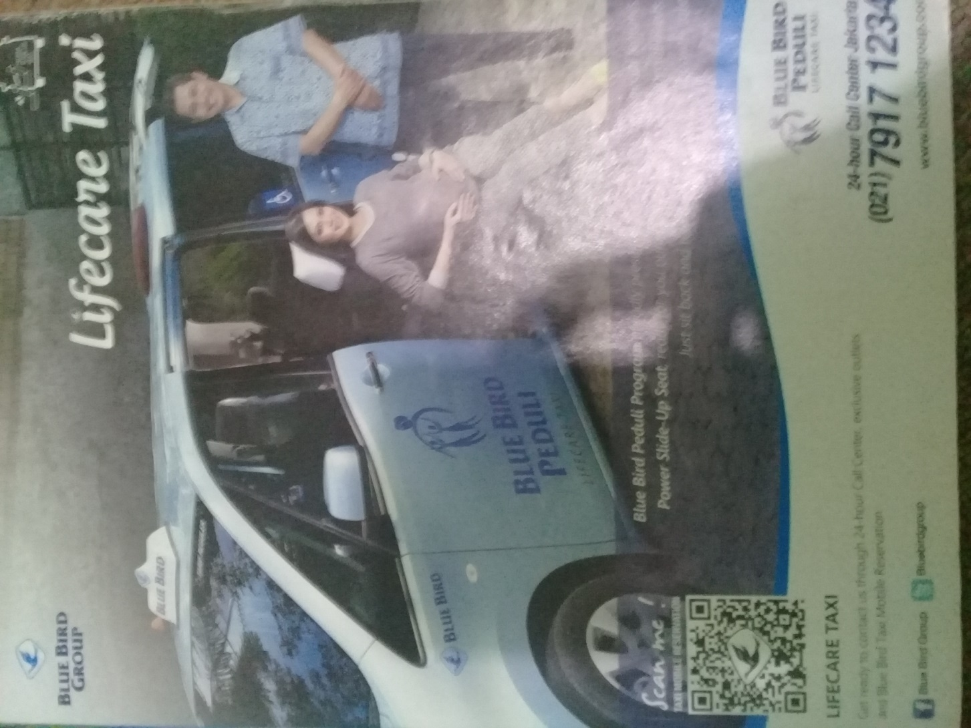

Slide 23
SELAMAT MENJADI MILLENIAL MARKETER
Teriimakasih to Hermawan Kertajaya dalam Bukunya WOW Marketing
Thanks To Team Majalah MARKETEERS (cool, inspiring, progresivve)

